Slide 1
Ángela Bonilla Gómez
Monitorización de infraestructuras con Nagios

Slide 2
¿Qué es Nagios?
Nagios es un sistema de monitorización de redes de código abierto, que vigila los equipos y servicios, generando alertas cuando exista un mal funcionamiento.
Características principales:
Monitoriza servicios de red.
Monitoriza recursos de sistemas hardware.
Monitoriza servidores virtuales con sistemas operativos.
Posibilidad de monitorización remota.
Posibilidad de programar plugins.

Slide 3
¿Qué he usado para mi proyecto?
Windows 7 y Windows 10
Ubuntu Server 18.04
Ubuntu 18.04 y Ubuntu 14.04
Impresora EPSON

Slide 4
Archivos de configuración

Slide 5
Antes de modificar los archivos de configuración se ha necesitado una instalación previa de paquetes y complementos necesarios para el funcionamiento de Nagios. Además de configurar la IP como fija, para no tener que cambiarla constantemente en los ficheros.

Slide 6
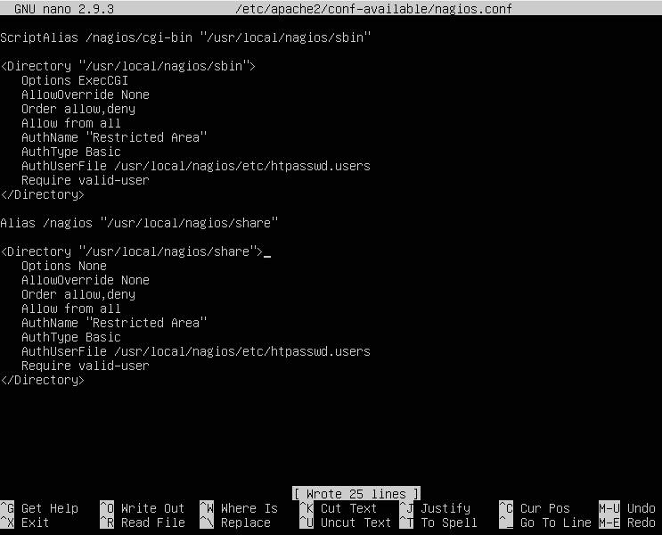
/etc/apache2/conf-available/nagios.conf
Archivo de configuración de Apache para nuestro servidor Nagios.

Slide 7
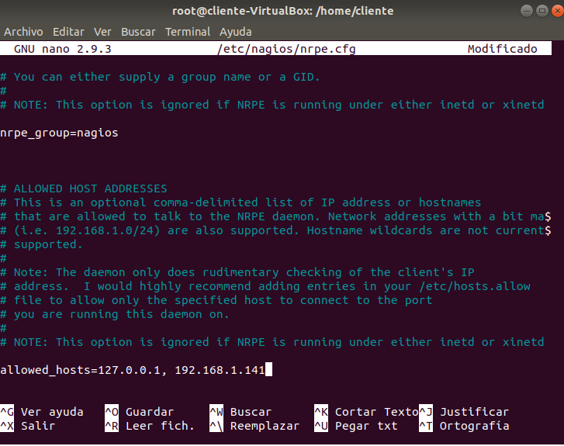
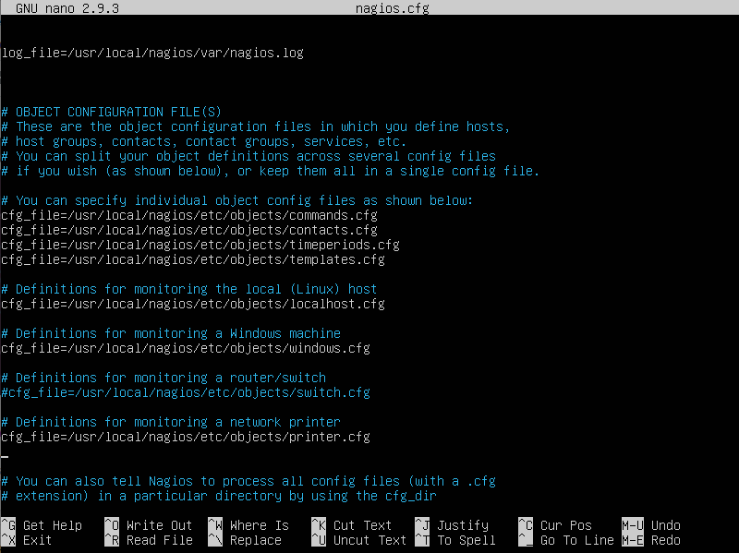
/etc/nagios/nrpe.cfg
/usr/local/nagios/etc/nagios.cfg
Archivo de configuración nrpe en el que agregamos nuestra ip de servicio nagios en los hosts permitidos.
Donde descomentamos las líneas pertenecientes a las carpetas que vamos a usar para agregar los hosts.

Slide 8
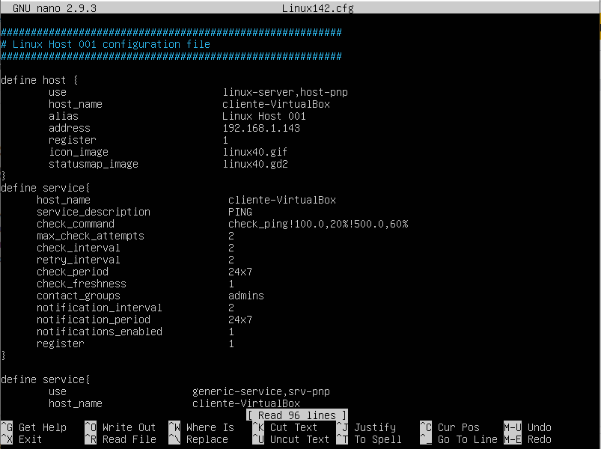
/usr/local/nagios/etc/servers/(nombre-elegido)
Archivo de configuración de un host Linux con sus respectivos servicios definidos.

Slide 9
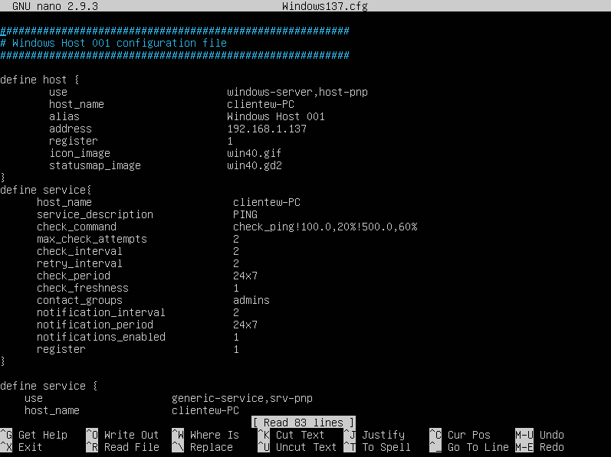
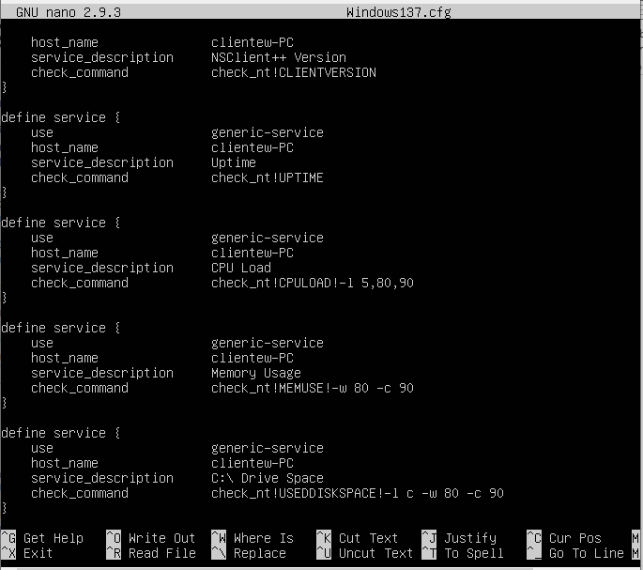
/usr/local/nagios/etc/servers/(nombre-elegido)
Archivo de configuración de un host Windows con sus respectivos servicios definidos.

Slide 10
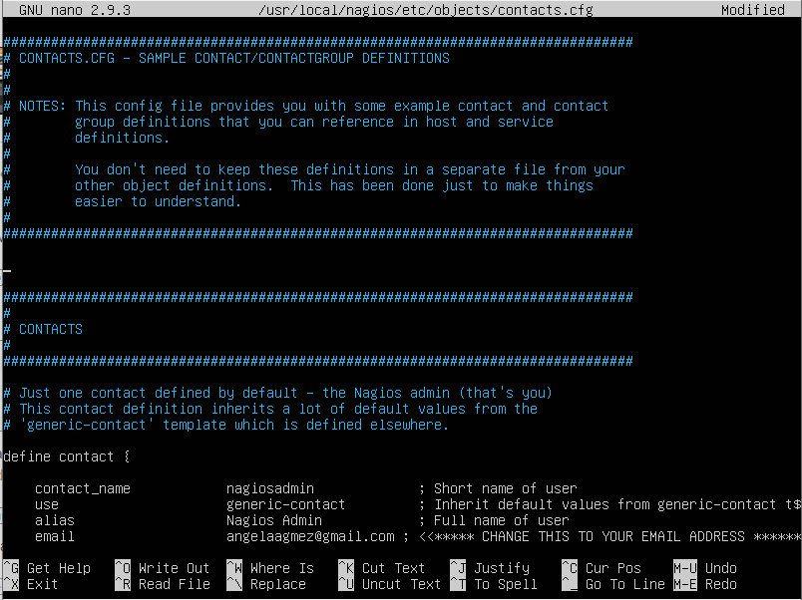
/usr/local/nagios/etc/objects/contacts.cfg
Archivo de configuración donde se puede configurar la dirección o direcciones de correo donde vamos a enviar las notificaciones.

Slide 11
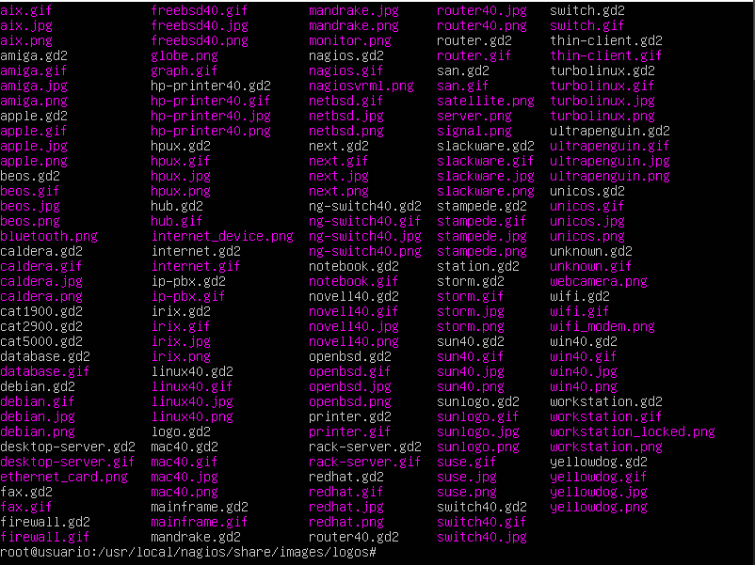
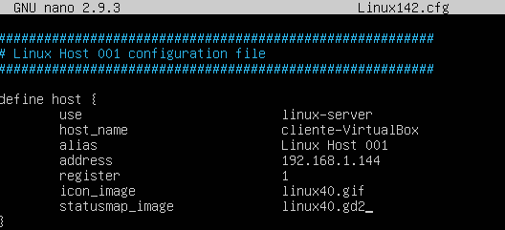
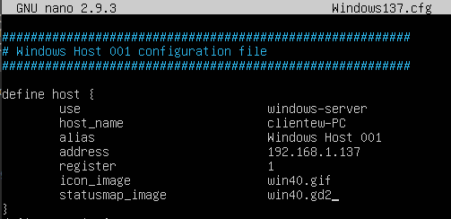
/usr/local/nagios/share/images/logos
En este directorio podemos ver todas las imágenes o logos disponibles. Para añadirlos a nuestros hosts lo haremos en sus respectivos archivos de configuración.

Slide 12
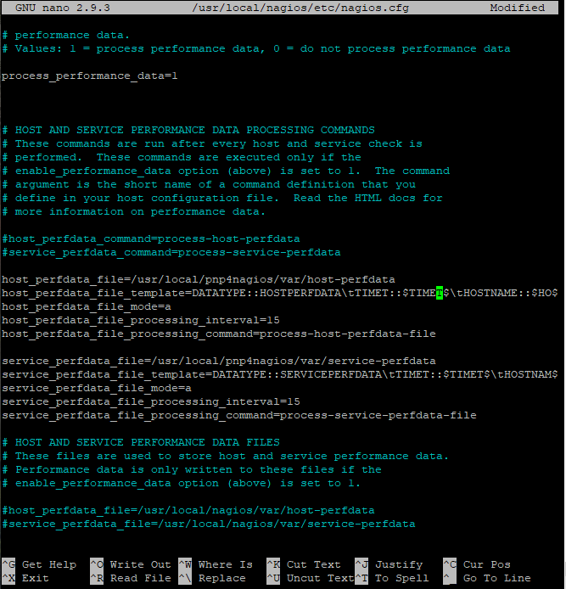
/usr/local/nagios/etc/objects/contacts.cfg
Archivo de configuración donde activamos la recopilación de datos de rendimiento en Nagios para el uso de PNP4Nagios.

Slide 13
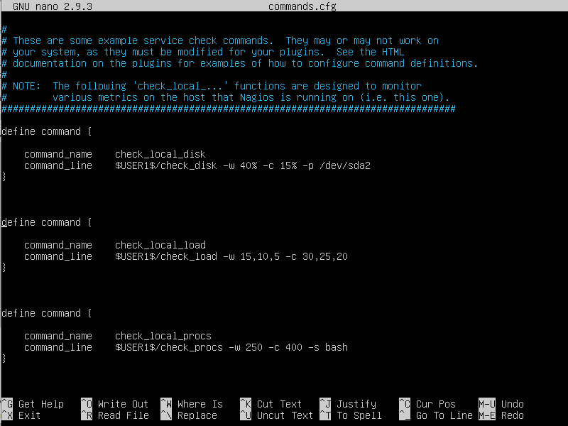
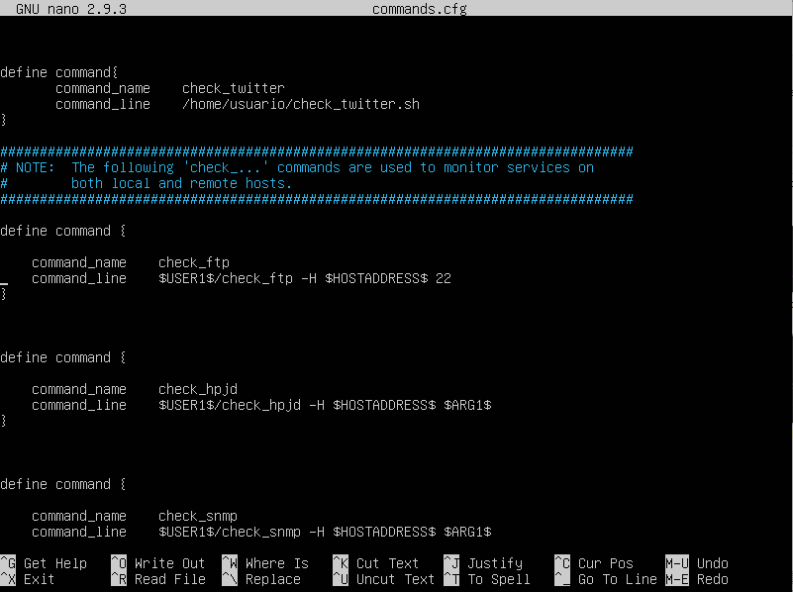
/usr/local/nagios/etc/objects/commands.cfg
En este fichero están todos los comandos que se usan al monitorear los hosts y servicios, con los que le damos instrucciones a Nagios.

Slide 14
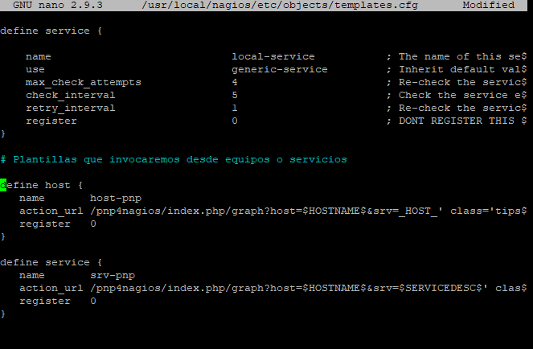
/usr/local/nagios/etc/objects/templates.cfg
Archivo de configuración donde están plantillas que se invocarán desde equipos o servicios.
En mi caso he añadido las siguientes líneas para el uso de PNP4Nagios.

Slide 15
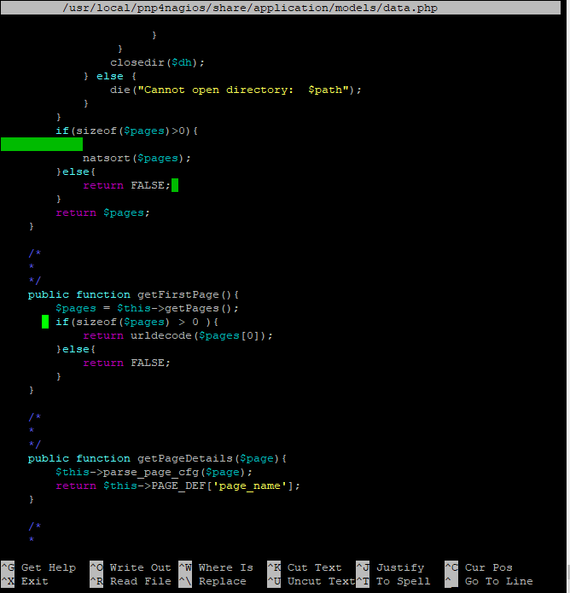
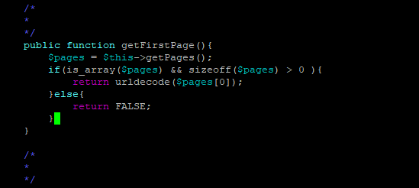
/usr/local/pnp4nagios/share/application/models/data.php
Este fichero lo he editado para solucionar errores en el php. La primera imagen es como aparece, la segunda después de arreglarlo.

Slide 16
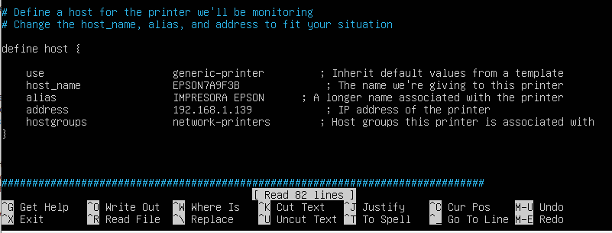
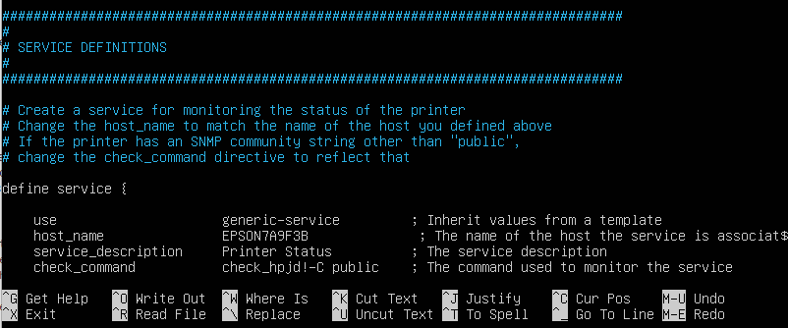
/usr/local/nagios/etc/objects/printer.cfg
Archivo de configuración para monitorear una impresora.

Slide 17
Creación de mi propio plugin

Slide 18
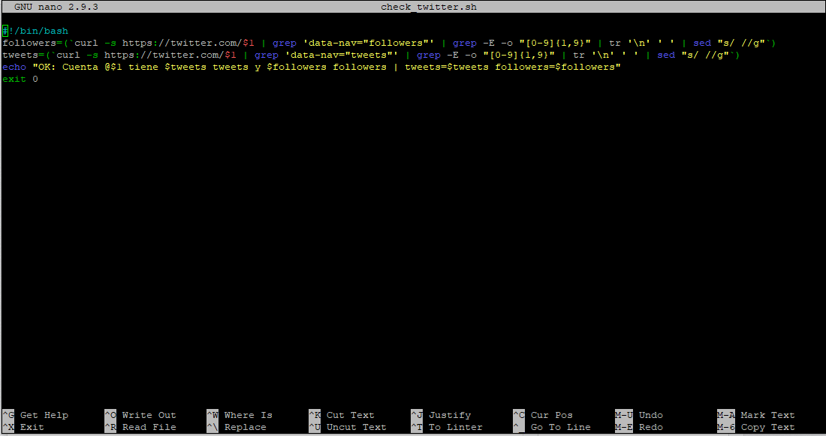
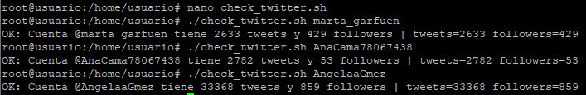
Comandos
Primero creamos los comandos que vayamos a añadir al script.
Le damos los permisos necesarios y ejecutamos el script para comprobar que funciona.

Slide 19
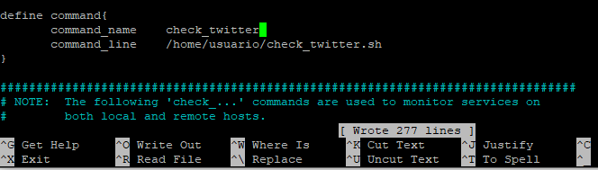
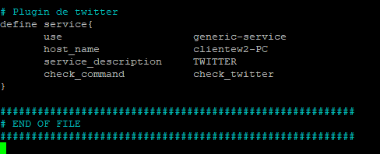
Ficheros de configuración
Debemos añadir el comando que va a utilizar Nagios para llevar a cabo la monitorización y definir el servicio en el equipo que se va a monitorizar.

Slide 20
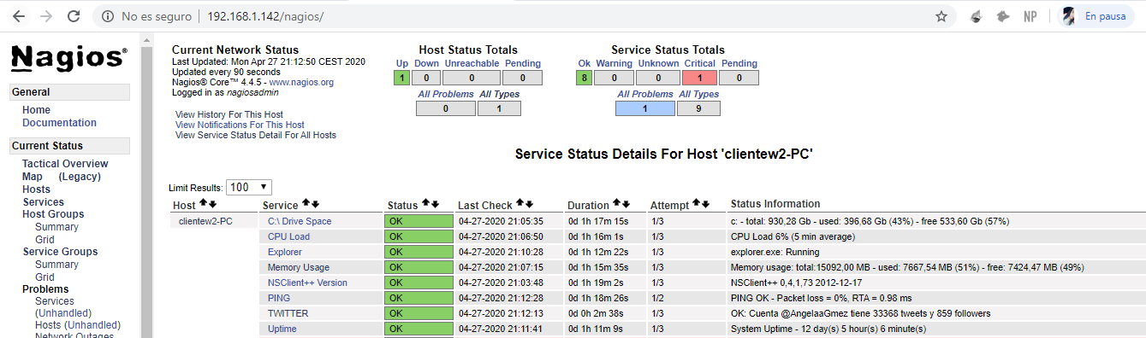
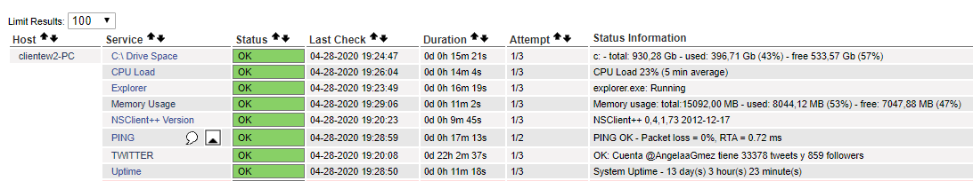
Comprobación
Día 1
Día 2

Slide 21
Interfaz de Nagios

Slide 22
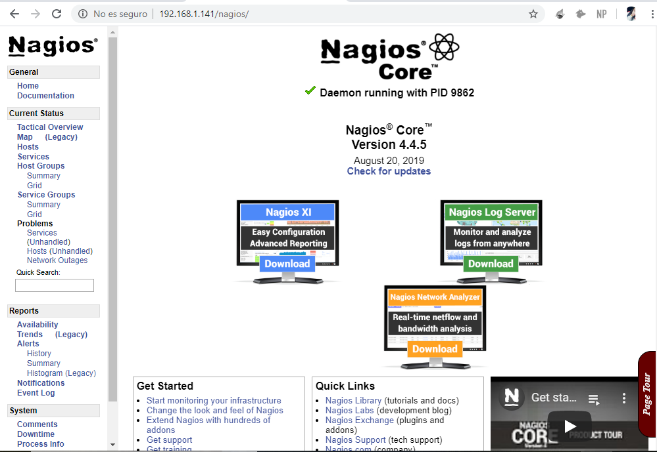
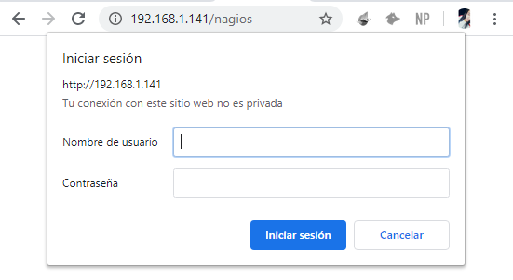
Cómo entrar
Nos vamos al navegador y escribimos la IP del servidor + /nagios. Nos pedirá la contraseña y usuario que creamos al instalarlo, y al introducirlo ya tenemos acceso.

Slide 23
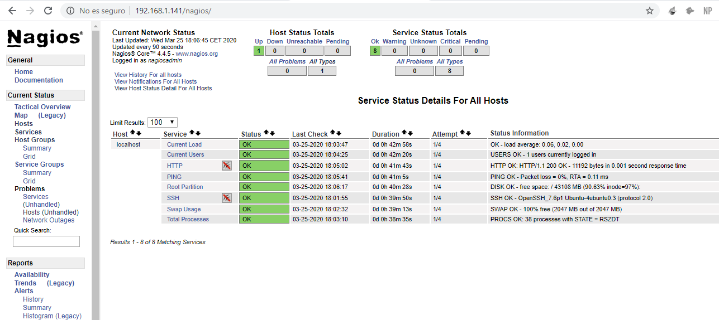
Localhost

Slide 24
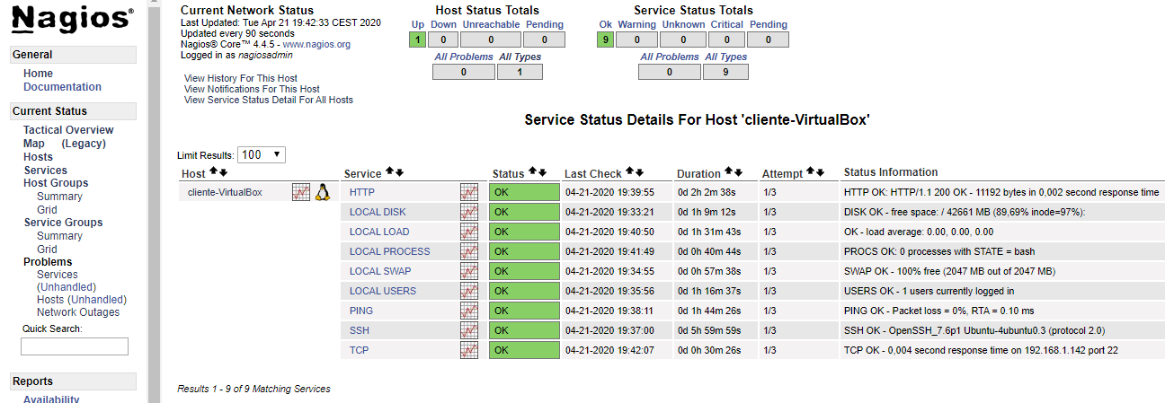
Ubuntu 18.04

Slide 25
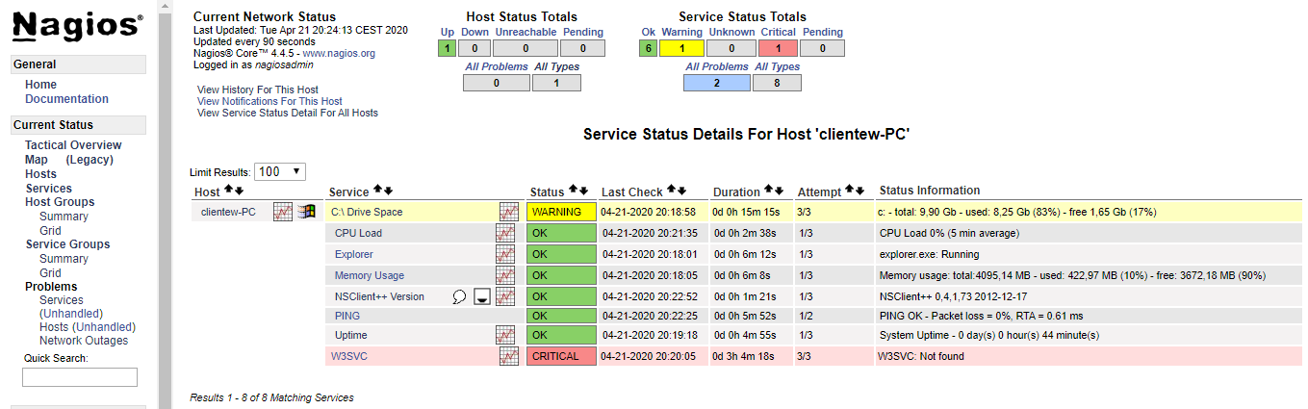
Windows 7

Slide 26
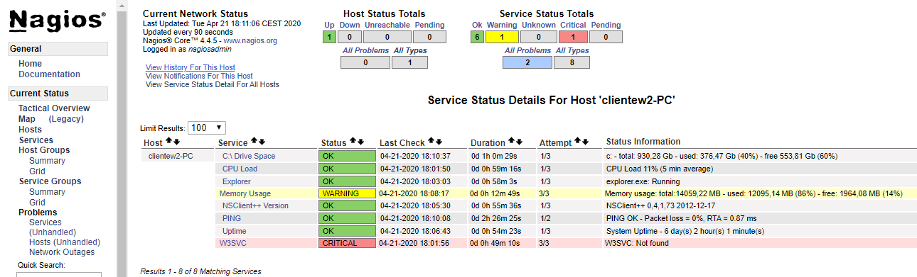
Windows 10

Slide 27
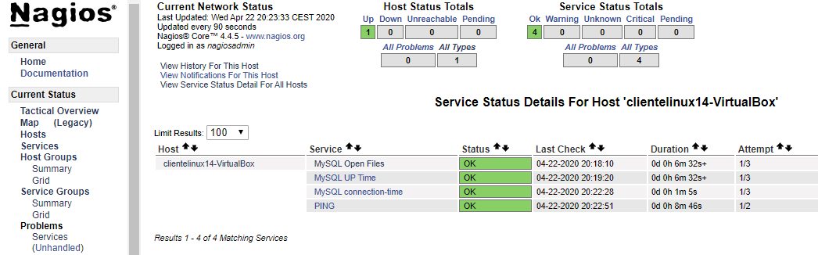
Ubuntu 14.04

Slide 28
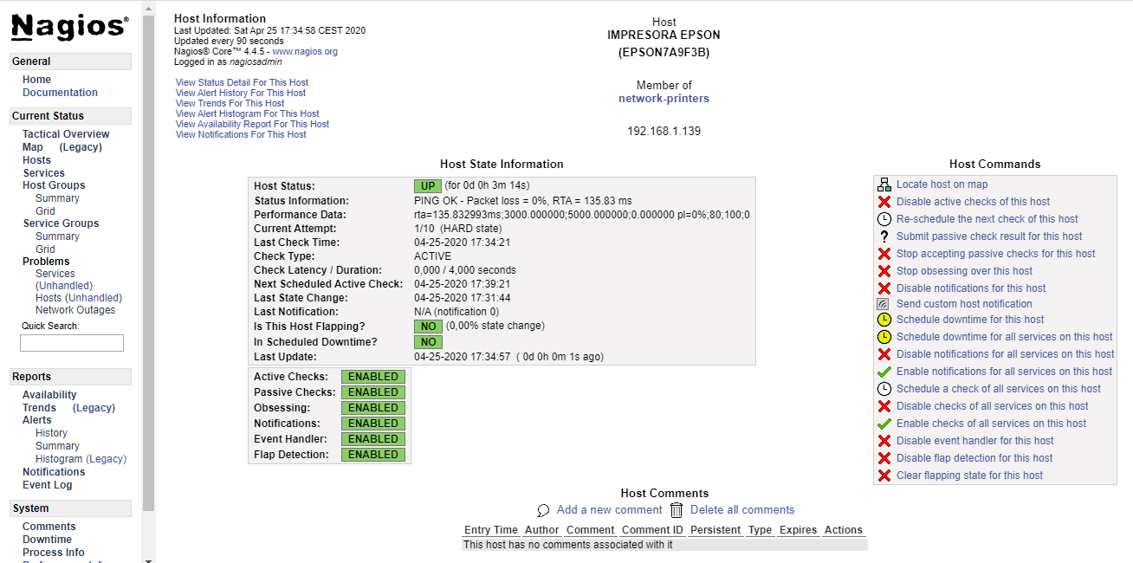
Impresora EPSON

Slide 29
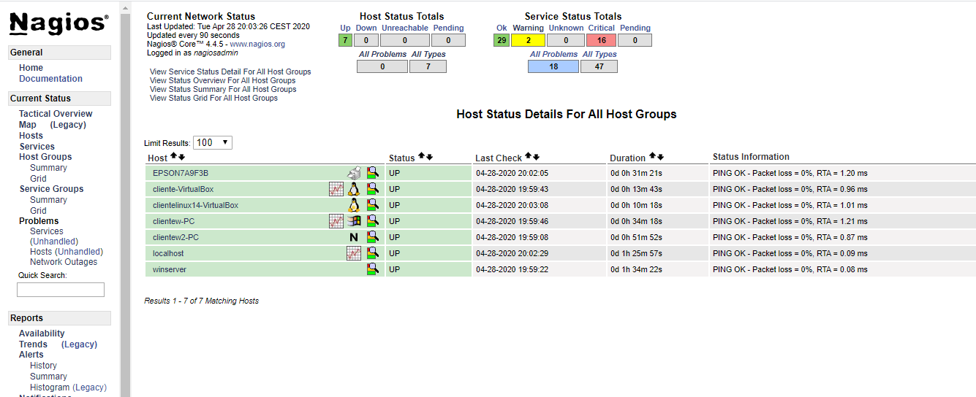
Todos los hosts monitoreados

Slide 30
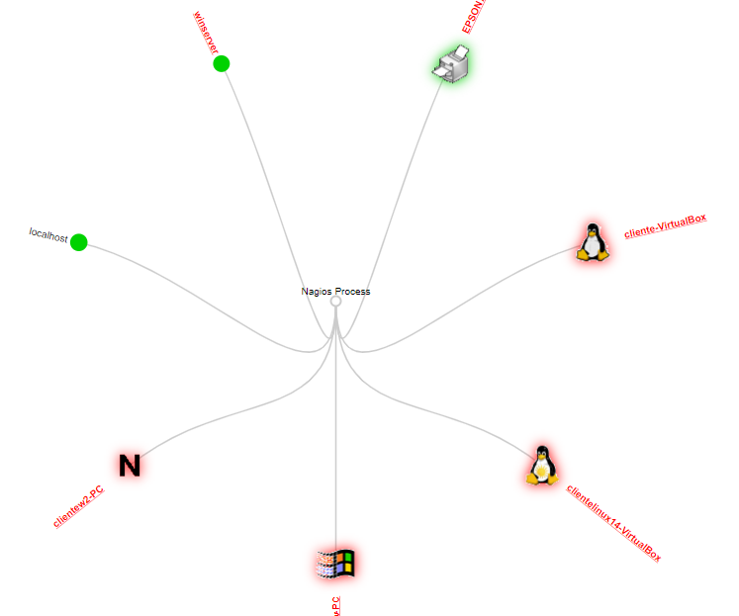
Logos/Imágenes

Slide 31
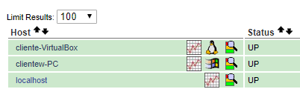
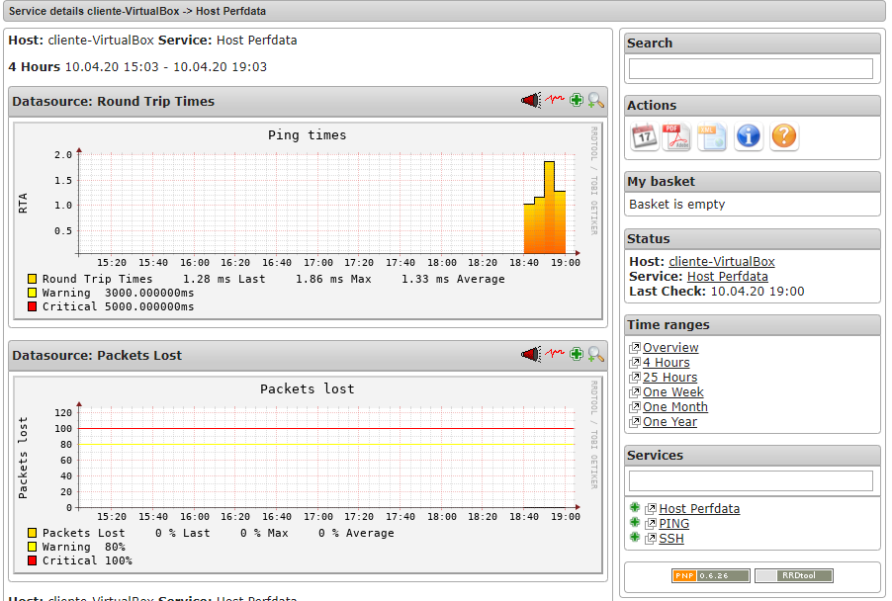
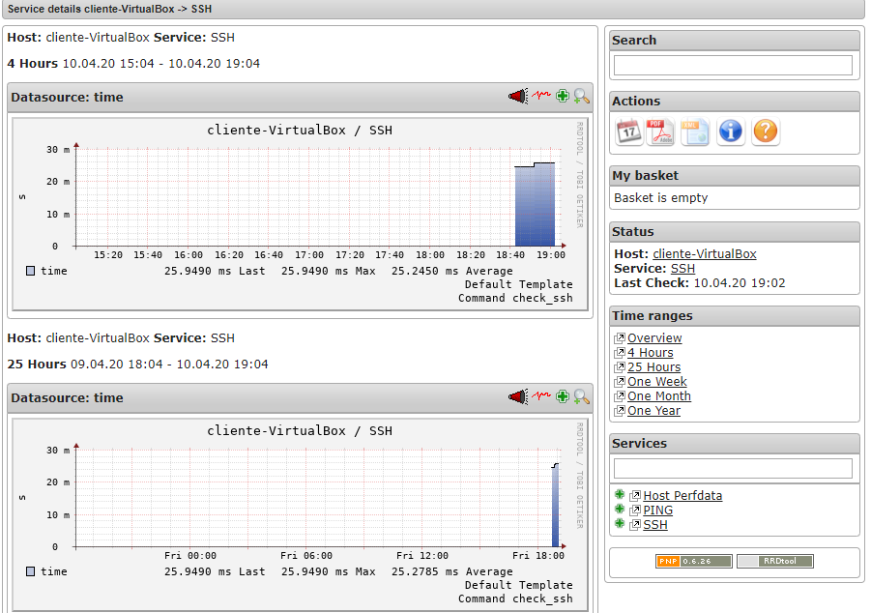
PNP4Nagios

Slide 32
Otras opciones del menú de Nagios.

Slide 33
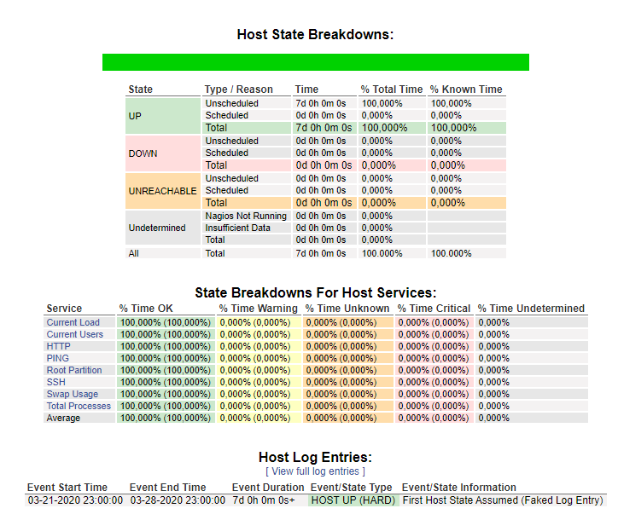
Availability o Disponibilidad
Nos muestra un informe de la disponibilidad de según lo que necesitemos.

Slide 34
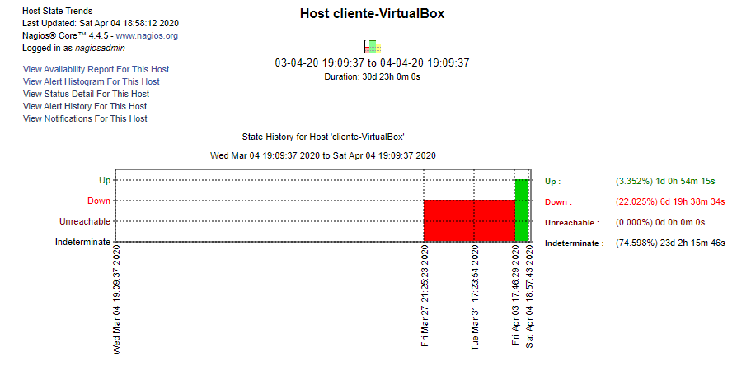
Trends o Tendencias
Nos muestra un informe de la disponibilidad gráficamente.

Slide 35
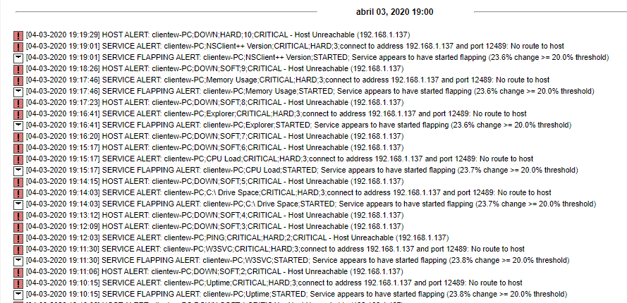
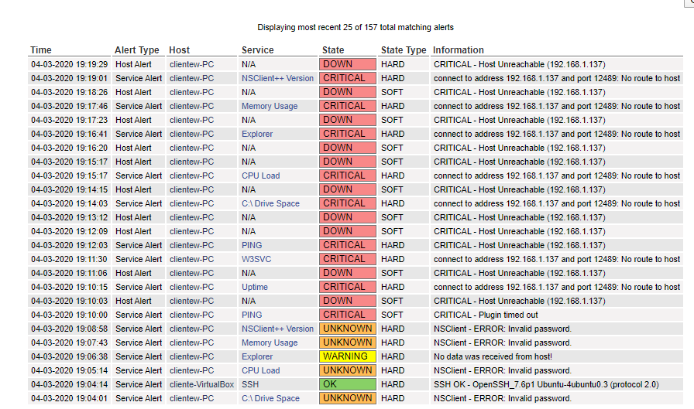
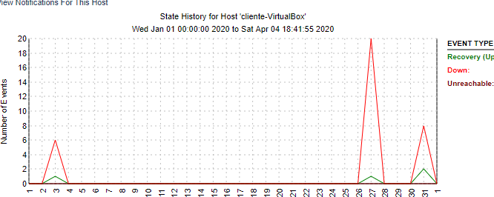
Alerts o Alertas
History: nos muestra un listado de alertas por orden cronológico.
Summary o Resumen: lo vemos de forma resumida según la configuración que le indiquemos.
Histogram o Histograma: Podemos ver una gráfica histórica por "Hosts" o "Servicios".

Slide 36
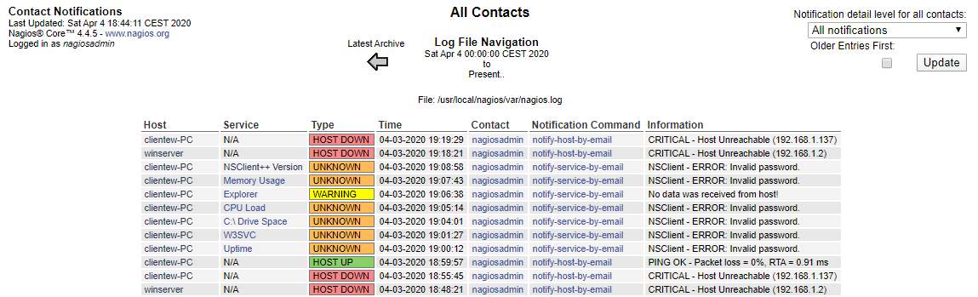
Notifications o Notificaciones
Nos muestra una lista de las notificaciones que se mandan por email u otros medios de todos los dispositivos ordenados cronológicamente.

Slide 37
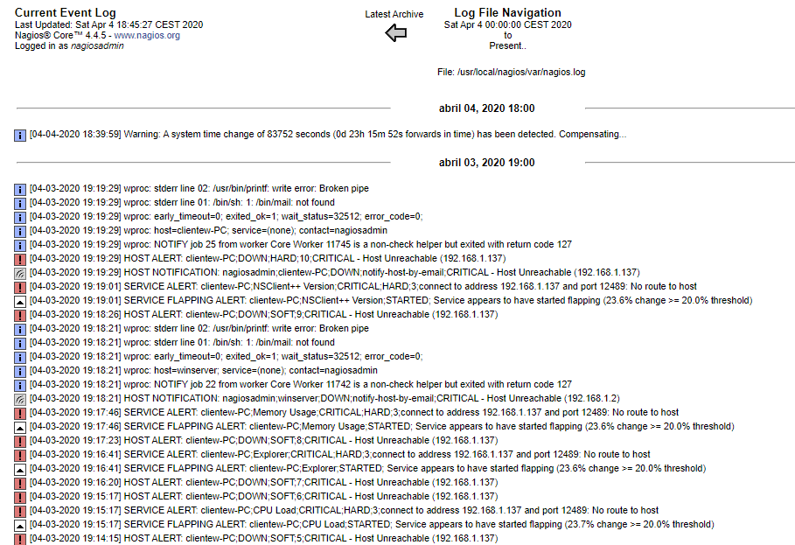
Event log
Nos muestra el archivo de log que tienen "todos" los servicios que podemos instalar en Linux, pero desde la interfaz Web, en el cual se visualiza mejor, pero que al fin y al cabo lo que vemos son las entradas del archivo de log.

Slide 38
Nagios Log Server y Nagios Network Analyzer

Slide 39
Introducción
Nagios Log Server proporciona a los técnicos la capacidad de buscar y analizar todo tipo de datos en sus logs de una forma rápida y fácil.
Nagios Network Analyzer proporciona el tráfico de red y la información de la banda ancha para toda la infraestructura de TI, lo que hace que sea más fácil para los usuarios y equipos garantizar que los sistemas, aplicaciones, servicios y procesos del negocio estén funcionando correctamente.

Slide 40
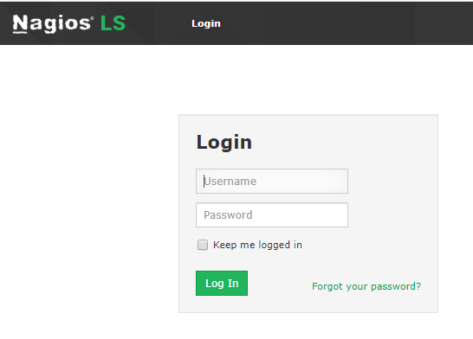
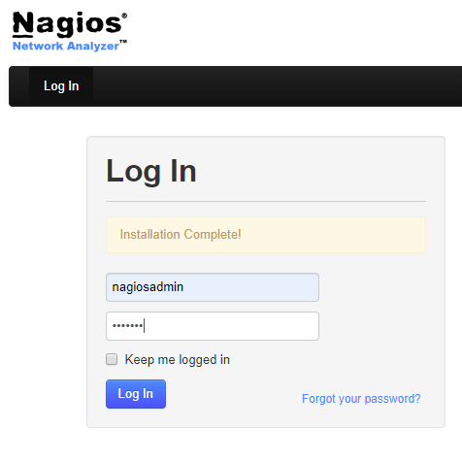
Cómo acceder
Lo primero que debemos hacer es descargar unas ovas, donde nos aparecerá la IP. Debemos hacernos root en ella con el usuario y contraseña que se nos indica y a continuación entrar al navegador escribiendo dicha IP.
Lo siguiente sería proceder con la instalación y una vez acabada ingresamos la contraseña y el usuario usados en la misma.

Slide 41
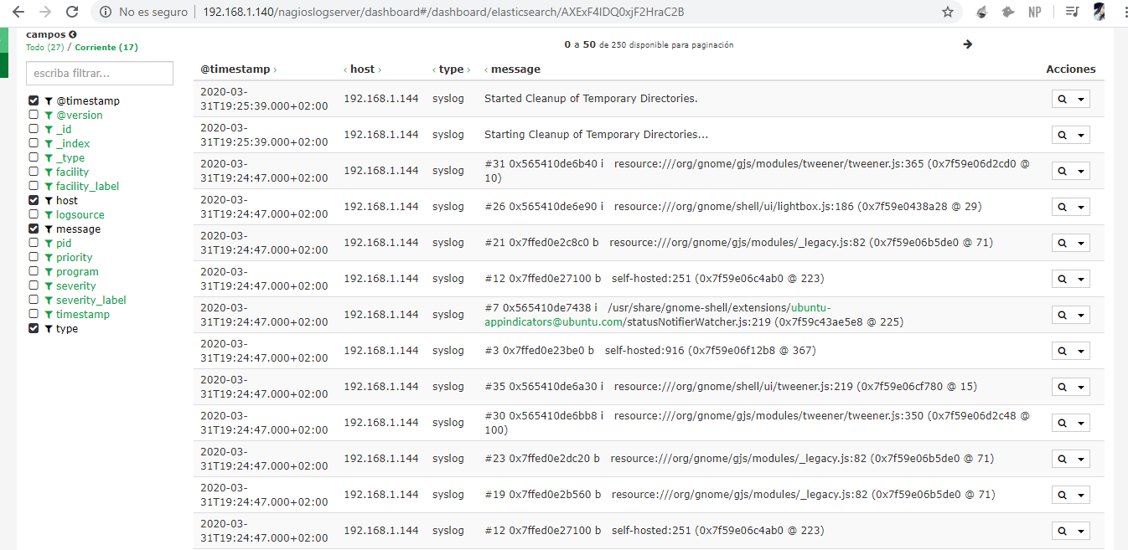
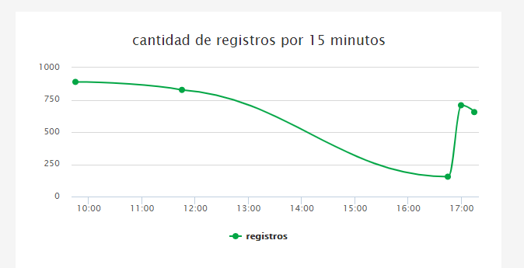
Nagios LS
Al añadir los hosts podemos entre otras cosas:
Ver las estadísticas del sistema del Admin.
Ver la cantidad de registros.
Gestionar los usuarios.
Gestionar las alertas.
Cambiar la configuración global.

Slide 42
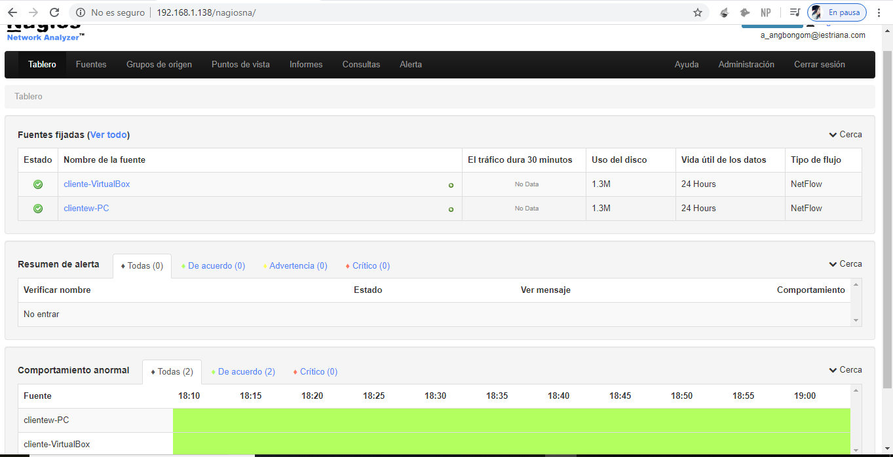
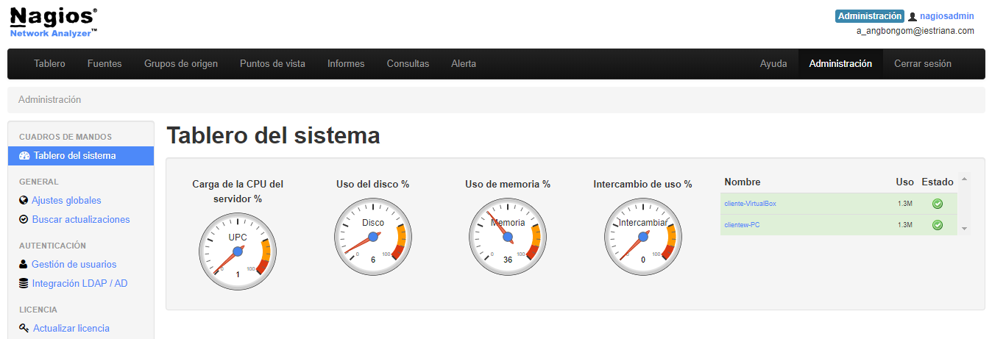
Nagios NA
Al añadir los hosts podemos entre otras cosas:
Ver una descripción de alto nivel de las fuentes, los chequeos, los datos de flujo de red y mucho más.
Ver las fuentes que hemos añadido e informes sobre ellas.
Ver los grupos creados y gestionar los usuarios.
Ver los informes guardados que podemos ejecutar.
Ver las consultas guardadas que pueden ser ejecutadas, editadas o borradas.

Slide 43
FIN

